Slide 1
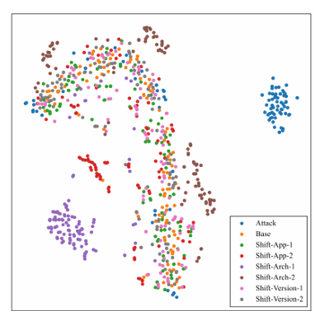
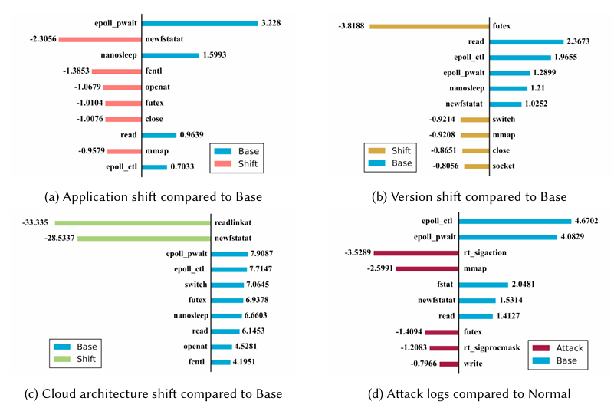
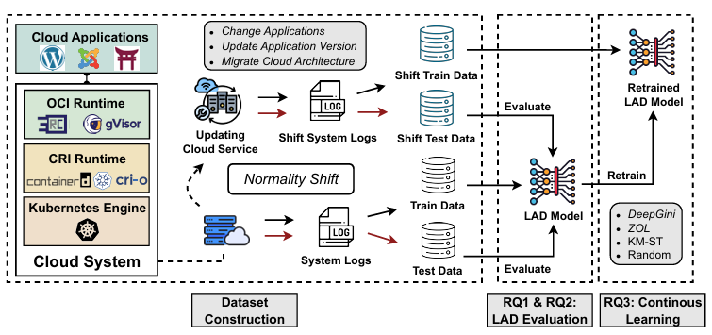
二
代表成果：常态漂移下云原生系统外部攻击检测基准
1
面向常态漂移的云系统攻击检测评估与提升方法
现有云原生系统频繁更新（应用、版本、系统架构）导致日志分布发生常态漂移，现有基于日志的攻击检测方法在漂移场景下性能大幅下降，但缺乏针对多种不同漂移类型影响理解和解决方案
云系统会持续应用、版本和系统架构变化，导致数据训练分布与测试分布不一致
不同漂移场景下，日志分布明显偏离原始分布，模型容易将正常样本误判为异常
系统函数调用频率在漂移场景中显著变化
通过构建首个支持三种云上常态漂移的攻击数据集CASHift（45亿系统调用日志、20种真实CVE攻击、90+小时记录），系统评估8种攻击检测方法发现漂移导致性能下降最高34%，并验证不确定性驱动的持续学习可提升检测能力27%
CAShift: Benchmarking Log-Based Cloud Attack Detection under Normality Shift. FSE 2025 （CCF-A会议）

